Slide 1
VPTZ Nederland feliciteert Het Riemkehuis Hospice en Terminale thuishulp!

Slide 2
VPTZ Nederland: Vrijwilligers Palliatieve Terminale Zorg
Missie:
VPTZ Nederland staat voor een waardige laatste levensfase op de plek van voorkeur met de inzet van vrijwilligers.
Samen staan we sterker!

Slide 3
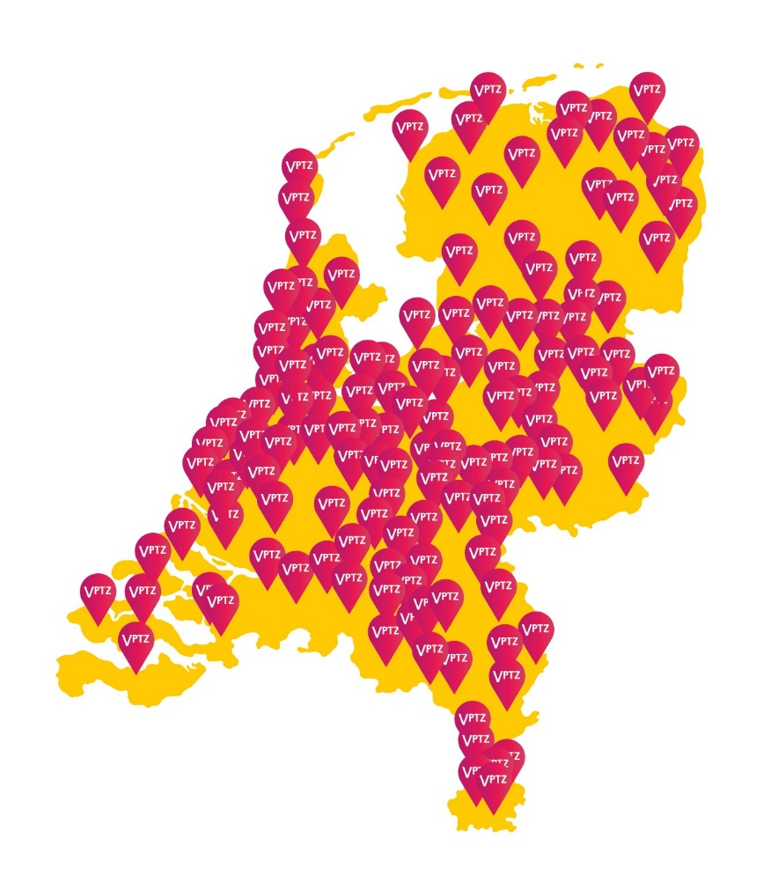
VPTZ Nederland in cijfers in 2022
Meer dan 200 leden -> Thuis -> Beide -> Hospices -> Palliatieve Units
13.090 vrijwilligers!
1.471.446 uren ondersteuning door vrijwilligers
13.775 gasten in 2022

Slide 4
Landelijk bureau VPTZ Nederland
Werken aan kwaliteit
Leden adviseren en informeren
Leren en ontwikkelen > Academie, Registratierapportage
Lobby, netwerken en samenwerken
Verenigen

Slide 5
Wat zien we bij de leden van VPTZ?
Een groeiend aantal mensen overlijdt in het hospice/Bijna Thuis Huis
Het aantal thuisinzetten in de terminale fase staat al jaren onder druk, heeft in de corona jaren een stevige dip laten zien en herstelt zich nu met een lokaal wisselend beeld
Het totale aantal vrijwilligers stijgt nog ieder jaar!

Slide 6
Beeld aantal cliënten Riemkehuis

Slide 7
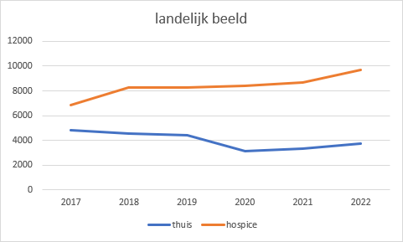

Slide 8
Beeld aantal vrijwilligers Riemkehuis

Slide 9
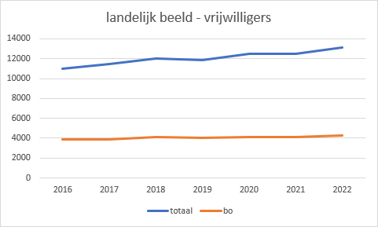

Slide 10
Trends & Ontwikkelingen
De Nederlandse samenleving verandert
Grotere rol technologie
Veranderende arbeidsmarkt
Langer thuis
Veranderende politieke en bestuurlijke keuzes
Stijgende zorgkosten
Juiste zorg op de juiste plek

Slide 11
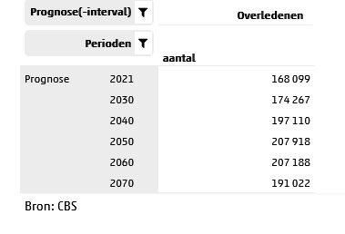
Bron: ActiZ
Notes:
Belangrijk ook om te noemen dat minister Helder duidelijk heeft gemaakt dat er niet meer verpleeghuisplekken bij komen dan het huidige aanbod. Dit betekent dat mensen (nog) langer thuis wonen, waardoor de kans ook groter is dat zij thuis in de terminale fase terecht komen (en dan thuis sterven of naar een hospice gaan, of naar een crisisplek moeten als het thuis niet gaat en er geen hospice beschikbaar is). Ook neemt het aantal 1-persoonshuishoudens de komende jaren naar verwachting flink toe: dit maakt dat er minder vaak een thuiswonende mantelzorger aanwezig zal zijn.

Slide 12
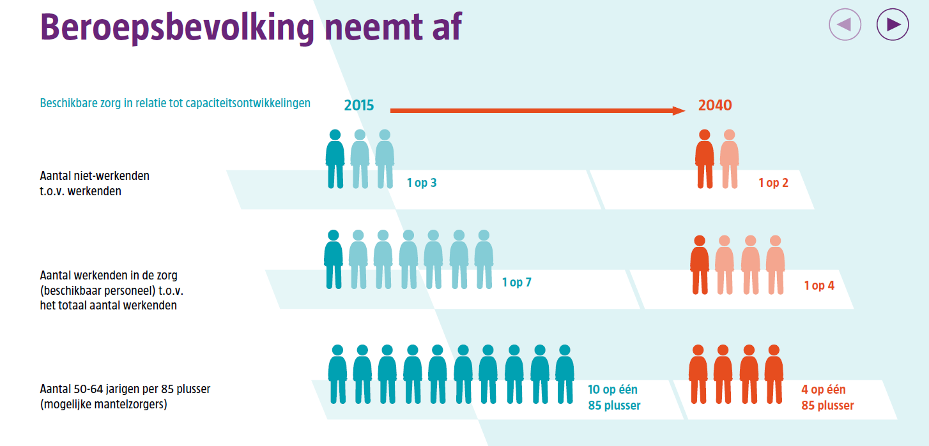
Notes:
De ontwikkeling van het aantal werkenden in de zorg is gebaseerd op prognoses van benodigde zorgverleners. Echter, minister Helder heeft al aangegeven dat het niet wenselijk is als meer dan 1 op de 6 werkenden in de zorg werkt, omdat dit te veel ten koste zou gaan van andere sectoren. Dit betekent dat er dus op een andere manier zorg geleverd moet gaan worden.

Slide 13
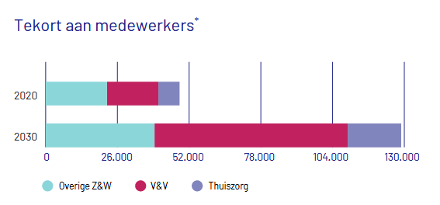
Bron: ActiZ
Notes:
Z&W is zorg en welzijn

Slide 14
Huisartsenzorg
44% van de huisartsenpraktijken geeft aan dat personeel niet op vakantie kan, omdat er geen vervanging is
74% van de huisartsenpraktijken heeft of verwacht op korte termijn een tekort aan huisartsen in hun regio
82% van de huisartsen ervaart een (te) hoge werkdruk
Bron: Nivel
Notes:
Voor VPTZ-thuisorganisaties heeft dit gevolgen in de vorm dat de huisarts te weinig tijd heeft om de inzet van vrijwilligers te bespreken met de patiënt of dat mensen geen vaste huisarts meer hebben die kan doorverwijzen. Voor hospice-leden heeft dit gevolgen als zij cliënten willen opnemen van buiten de eigen gemeente (want dan moet een huisarts uit de gemeente van het hospice hem/haar overnemen).

Slide 15
Impact op de palliatieve zorg
Langer leven met meer aandoeningen;
Eigen regie en persoonlijke wensen;
Meer aandacht voor het levenseinde;
Langer thuis;
Anders werken in de palliatieve zorg;
Informele zorg verandert;
Meer aandacht voor kwaliteit van zorg in palliatieve fase.

Slide 16
Verantwoordelijkheid, bekendheid en samenhang
Burger, zorg en welzijn
Bewustwording van de eindigheid van het leven: tijdig nadenken over wensen én mogelijkheden.
Bij de partners in Zorg en Welzijn permanent werken aan de bekendheid van de mogelijkheden.
Van losse eilanden tot een logisch samenhangend geheel, zodat mensen inderdaad kunnen leven tot ze sterven.

Slide 17
Kort samengevat
Langer thuis wonen verstevigt de wens om thuis te sterven.
En toch: het aantal mensen dat overlijdt in een Bijna Thuis Huis/Hospice stijgt.
Grenzen formele en informele zorg zullen verder vervagen.
Groter en zwaarder beroep op de informele zorg.
Werven, binden en boeien van vrijwilligers blijft onverminderd belangrijk!

Slide 18
De blik op de toekomst
Al 30 jaar in de terminale thuishulp en 15 jaar in het hospice speelt u met elkaar een onmisbare rol van betekenis in het laatste stukje van het leven van mensen die gaan overlijden.
Ik heb er alle vertrouwen in dat Het Riemkehuis, of dat nu het hospice of de Terminale Thuishulp is, ook de komende decennia met alle betrokken en deskundige vrijwilligers die belangrijke rol zal blijven vervullen. Ik wens jullie daar heel veel succes bij!

